Slide 1
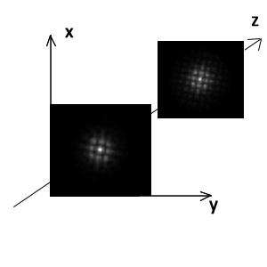
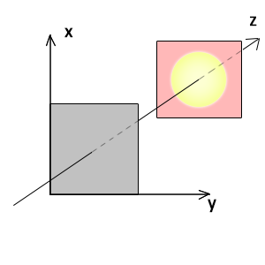
3ème coordonnée
Monde 2D
Monde 3D
Z=900nm
Particule émettrice
Zf+Δz
Zf
Δz
Δz=200nm
Plan focal
Z=700nm
Plan focal

Slide 2
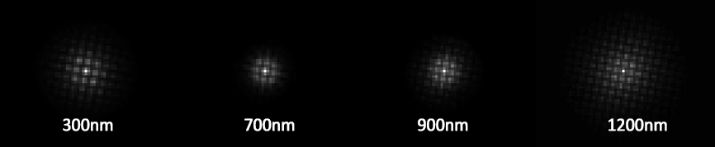
Comment obtenir le positionnement axial du photophore ?
Taille de la tache d’Airy
Fréquence de la figure d’interférence

Slide 4
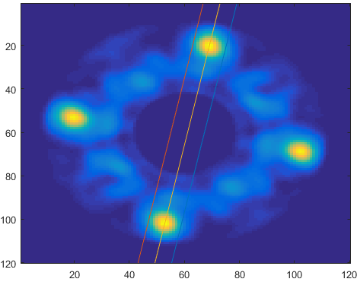
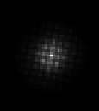
Récupération des fréquences d’intérêt et moyennage
2 utilisations
-Création d’un graphe de calibration
-Mesure de la fréquence d’intérêt sur une image d’échantillon réel
Image traitée
Transformée de fourier de l’image après traitement
Z = 900nm

Slide 5
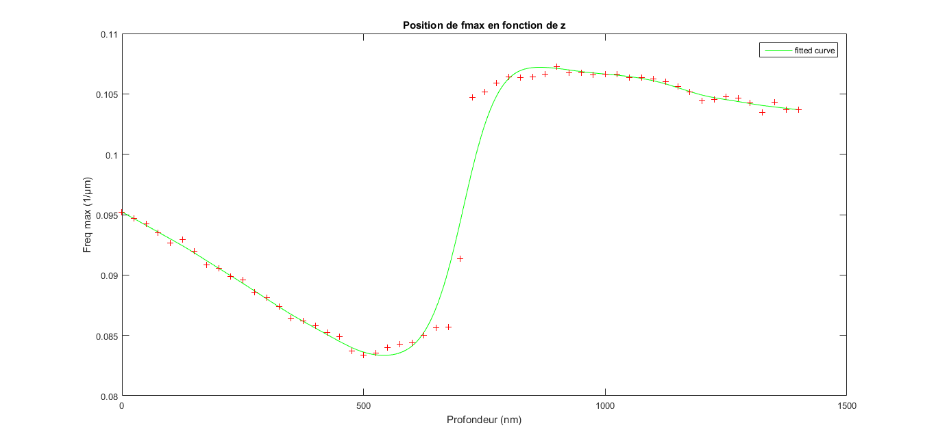

CALIBRATION
Position de fmax en fonction de z
Freq max (1/µm)
Profondeur (nm)

Slide 6
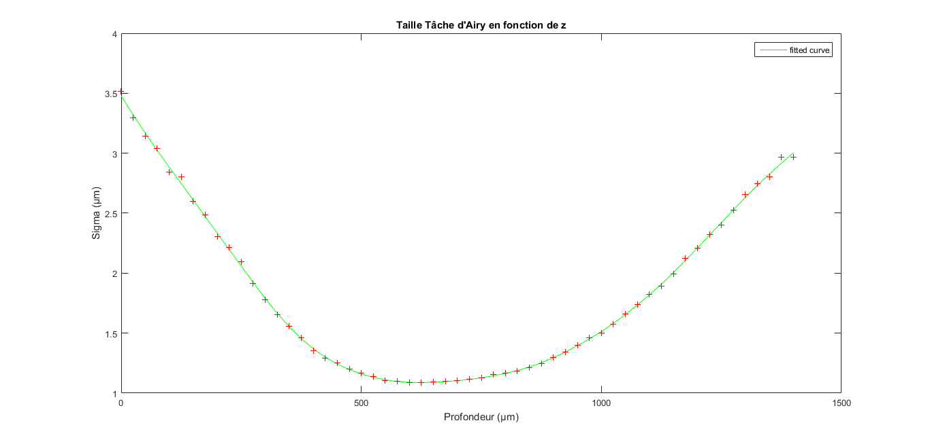
On utilise cette courbe pour produire créer fmax = f (sigma)
CALIBRATION
Taille de la tache d’airy en fonction de z

Slide 7
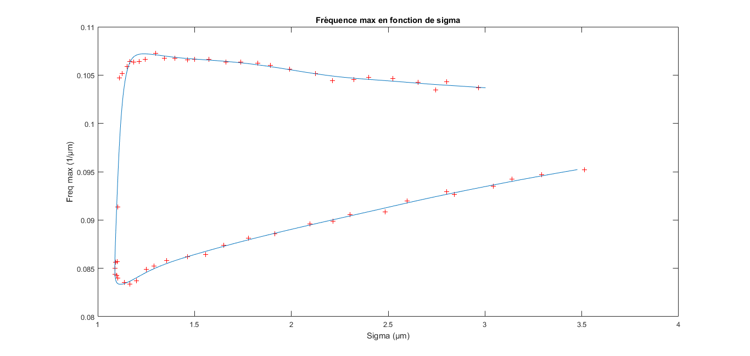
CALIBRATION
Fréquence max en fonction de sigma
Freq max (1/µm)
1
1,5
2
2,5
3
3,5
Sigma (µm)

Slide 8
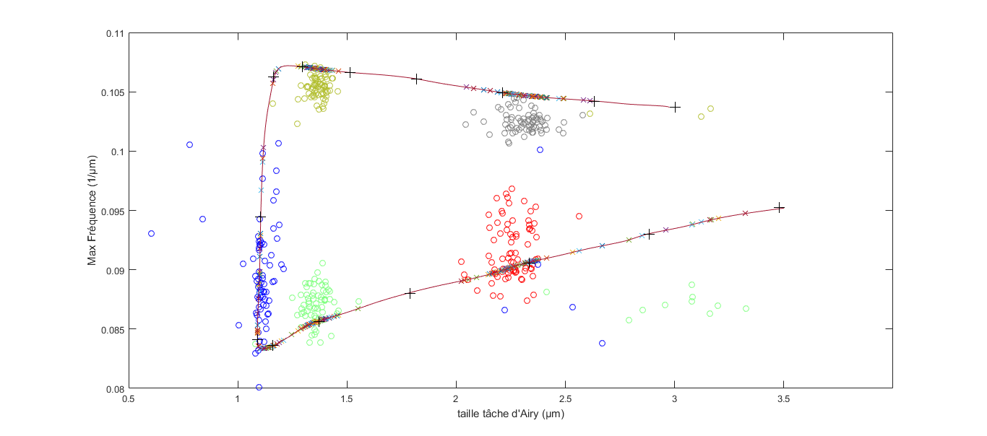
Freq max (1/µm)
Courbe de calibration axiale
0,11
Z=1000
0,105
Z=1200
0,1
0,095
Z=700
0,09
Z=300
0,085
Z=500
0,08
Taille de la tâche d’Airy(µm)

